Slide 1
Использование нейронных сетей для
генерации хокку

Slide 2
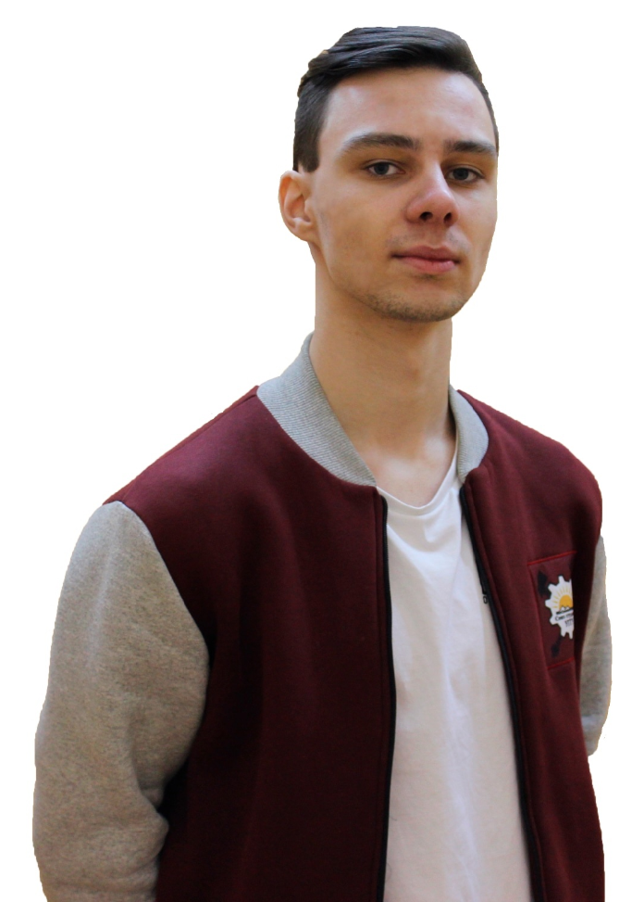
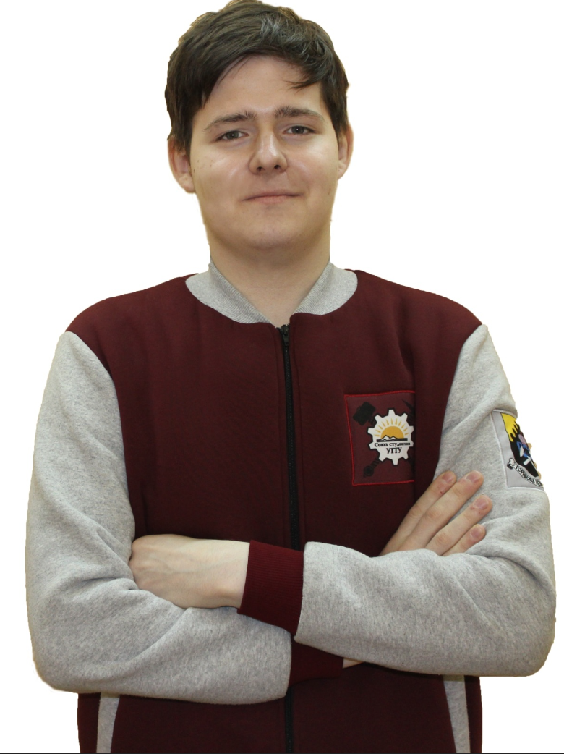
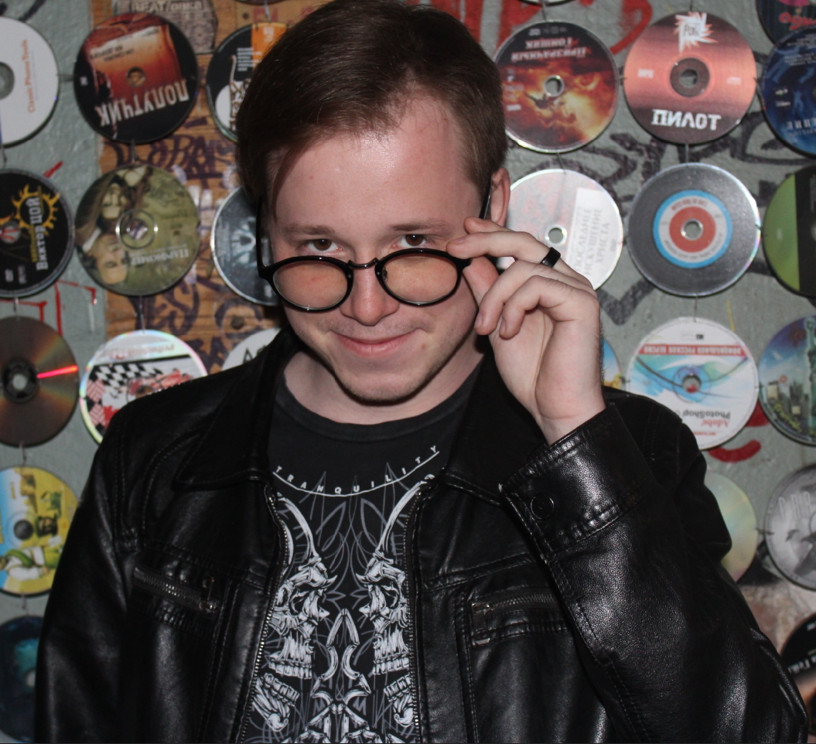

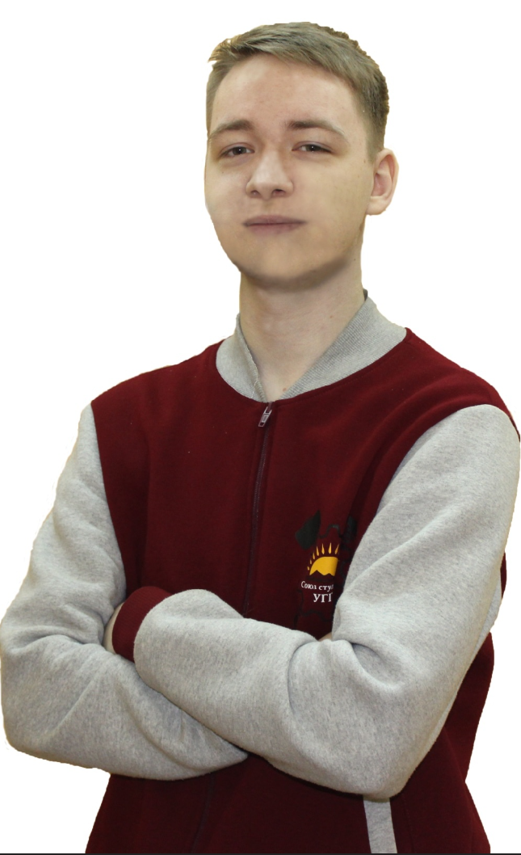
Состав команды Hub
Уфимцев Ю.Э Акулин М.А Гарчев В.Е Кунгурцев Р.А Кичигин С.А
Создание сайта Тренировка нейронной сети Распределение задач, Подготовка датасета Связь частей проекта по grpc
организация работы, контроль процесса

Slide 3
Постановка задачи
Хокку это традиционная форма японской поэзии, стих состоит из 17 слогов, разбитых на 3 строки, первая и третья строки состоят из 5 слогов, а вторая из 7
it ebbs and flows now
my will a rock in the swell
i sink beneath it
Целью нашего проекта является популяризация хокку и получение опыта работы с нейронными сетями

Slide 4
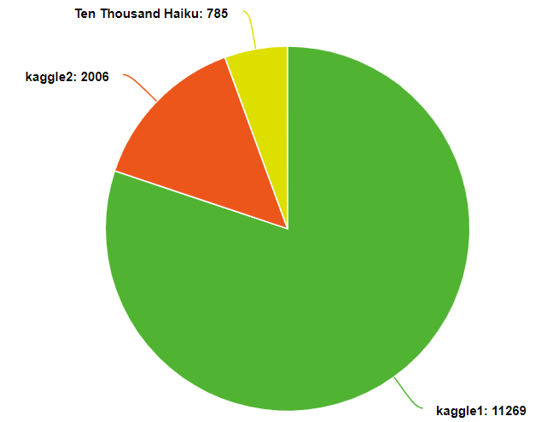
Подготовка датасета
Датасет хокку был взят из трех источников, 2 датасета с сайта haggle и взяли хокку с сайта стихотворений.
Из полученных хокку были удалены те, которые не соответствовали формату 5-7-5
В итоге наш датасет составляет более 13 тысяч хокку

Slide 5

Реализация
Для решения задачи мы решили использовать находящуюся в открытом доступе модель gpt2 и настроили ее для генерации хокку при помощи подготовленного датасета.

Slide 6
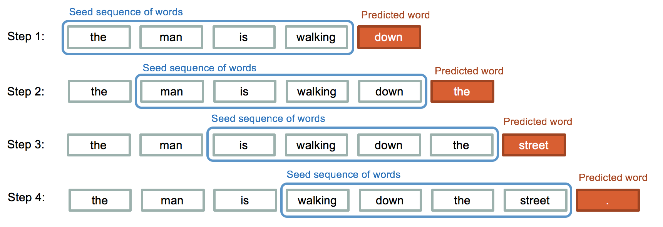
Принцип работы модели

Slide 7

Результат работы

Slide 8
Дальнейшее развитие
Для улучшения качества генерируемых хокку можно предпринять следующие действия
Повышение качества данных в датасете
Повышение размера датасета
Оптимизация модели и более длительное время тренировки

